Slide 1
Las competencias clave como elemento
integrador y esencial del currículum

Slide 2
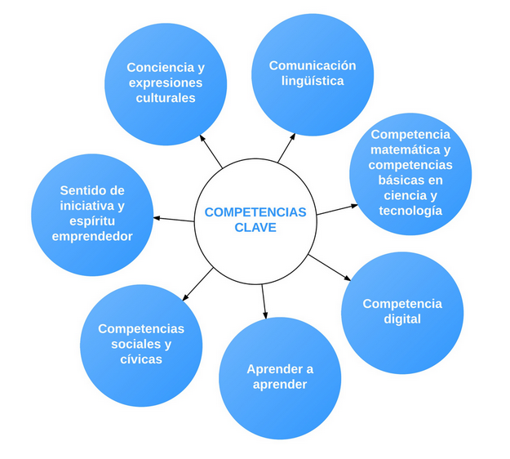
¿qué son las competencias clave?

Slide 3
Para entendernos:
Las competencias son la consecuencia de los aprendizajes.
Se expresan en comportamientos.
Se aprenden, no se enseñan.
Capacitan al alumno para saber, saber hacer, saber ser y estar y saber convivir.

Slide 4
Todo aprendizaje debe:
Planificar rigurosamente lo que quiere conseguir, teniendo claro:
Los objetivos o metas: ser responsables de su propio aprendizaje (comprender, saber para qué y aplicar lo aprendido dentro y fuera del aula).
Los recursos necesarios (y condicionantes)
En función de la materia, los recursos, las características de los alumnos y condiciones socioculturales.
La evaluación del aprendizaje
Retroalimentación del proceso
Los métodos didácticos
La atención a la diversidad.

Slide 5
Carácter integrador de las competencias
Se busca un resultado práctico de lo que ofrece el currículo.
Las áreas o materias no son compartimentos estanco, el alumno tiene que poner en práctica los conocimientos y habilidades adquiridos en varias materias y aplicarlos a proyectos reales.
Todas las áreas deben participar en el desarrollo de las distinta competencias.

Slide 6
TODO ESO CONLLEVA
Seleccionar contenidos y metodologías que aseguren el desarrollo de las competencias clave durante toda la vida académica.
Establecer criterios de evaluación que sirvan de referencia para valorar lo que el alumno sabe y sabe hacer en cada materia.
Desglosar los criterios en indicadores observables y medibles que permitan graduar el rendimiento o desempeño.
Un mapa de desempeño que establezca hasta dónde debe llegar cada curso y ciclo.
Elegir estrategias e instrumentos para evaluar a los alumnos en sus desempeños en la resolución de problemas que simulen contextos reales aplicando sus conocimientos, destrezas, valores y actitudes.
Diseñar rúbricas y otros instrumentos de medición.

Slide 7
Y…
La participación e implicación
de toda la comunidad educativa.

Slide 8
Es necesaria una adecuada coordinación entre los docentes sobre las estrategias metodológicas y didácticas que se utilicen. Los equipos educativos deben plantearse una reflexión común y compartida sobre la eficacia de las diferentes propuestas metodológicas con criterios comunes y consensuados. Esta coordinación y la existencia de estrategias conexionadas permiten abordar con rigor el tratamiento integrado de las competencias y progresar hacia una construcción colaborativa del conocimiento.

Slide 9
REFLEXIONAMOS Y SACAMOS CONCLUSIONES
¿Qué implica para el centro trabajar por competencias clave?
¿Cómo repercute en el aula trabajar por competencias clave?
implicaciones que me supone como docente conocer el estado actual del centro, la revisión de la nueva estructura curricular, etc., así como lo que ello puede aportar para la mejora de la calidad de la enseñanza, en su caso.
Asumo responsabilidades.

